Slide 1

Mẫu Decorator
Nhóm số 09 Nguyễn Phước Hưng – 21520252 …

Slide 2
Nội dung
Tổng quan
Tên
Mô tả ngắn về mẫu
Phân loại
Ngữ cảnh/trường hợp sử dụng
Cấu trúc mẫu và mô tả
Ví dụ minh họa
Các bước hiện thực mẫu + code minh họa cho ví dụ trên
Ưu điểm
Nhược điểm
Liên quan đến các mẫu khác (với các mẫu đã học trước đó)

Slide 3
1. Tổng quan
Tên: Mẫu thiết kế Decorator
Mô tả: Decorator là một mẫu cho phép thêm hành vi cho một đối trượng bằng cách bao bọc nó trong đối tượng đặt biệt chứa hành vi mới.
Phân loại: Structural Design Pattern

Slide 4
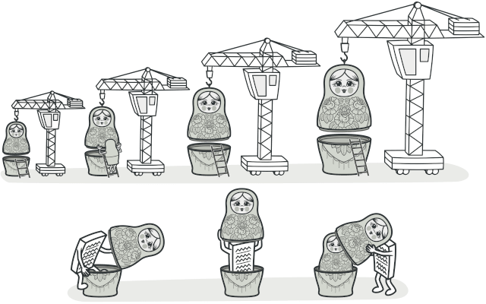
2. Trường hợp sử dụng

Slide 5
2. Trường hợp sử dụng
Muốn gán thêm hành vi cho đối tượng lúc runtime
Khó khăn hoặc không thể thêm hành vi cho đối tượng bằng kế thừa
Một số ngôn ngữ có từ khóa final để ngăn cản kế thừa

Slide 6
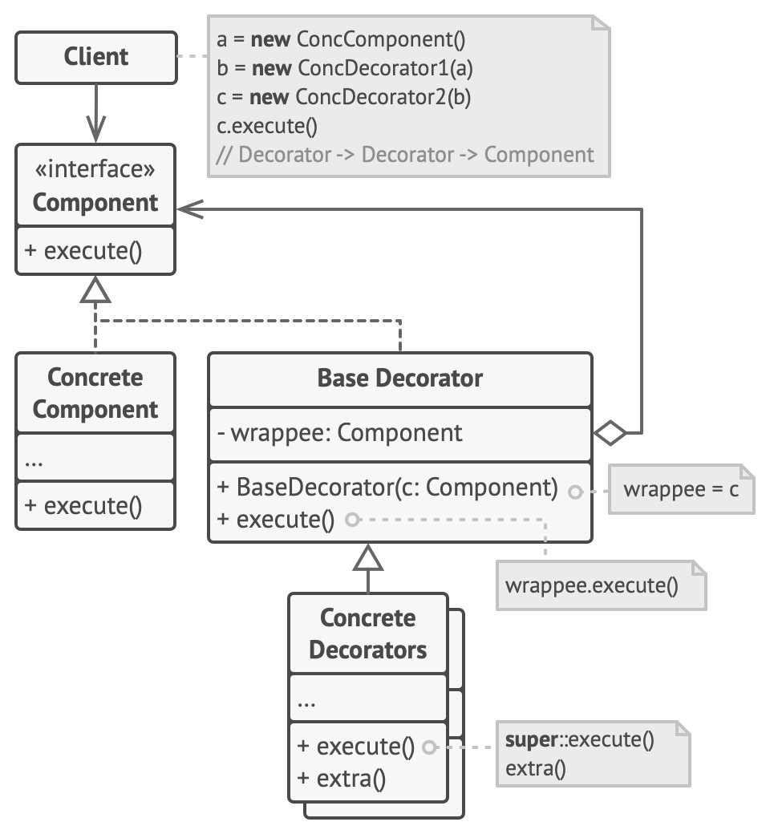
3. Cấu trúc mẫu và mô tả

Slide 7
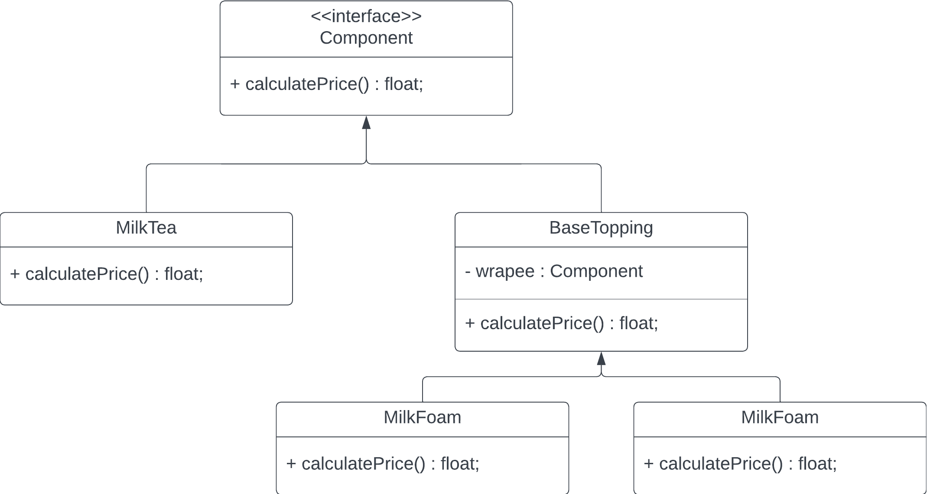
4. Ví dụ minh họa

Slide 8
5. Các bước thực hiện mẫu
Đầu tiên, đảm bảo rằng domain có thể được biểu diễn thành một thành phần chính và nhiều lớp tùy chỉnh thành phần chính.
Rút ra những phương thức chung của cả thành phần chính và các lớp tùy chỉnh thành một interface (component interface).
Tạo lớp concrete component, định nghĩa các hành vi cơ bản của lớp.
Tạo lớp base decorator, lớp này nên có một trường tham chiếu đến concrete component
Đảm bảo các lớp kể trên tuân theo component interface
Tạo các concrete decorator bằng cách extend base decorator, mỗi concrete decorator phải thực thi hành vi mới trước hoặc sau lời gọi tới phương thức cha.

Slide 9
6. Ưu điểm
Có thể thêm hành vi mới mà không dùng inheritance
Có thể thêm hoặc bỏ nhiệm vụ của đối tượng ở runtime
Có thể thêm nhiều hành vi bằng cách bọc nó trong nhiều lớp decorator.
Đảm bảo Single Responsibility Principle

Slide 10
7. Nhược điểm
Khó để loại bỏ một lớp decorator khỏi stack
Khó để tạo một lớp decorator mà hành vi của nó không phụ thuộc vào thứ tự trong stack
Code ban đầu có thể khá xấu

Slide 11
8. Liên quan đến các mẫu khác
Adapter cung cấp một giao diện hoàn toàn khác cho việc truy cập một đối tượng, ngược lại, với Decorator, giao diện chỉ là giống hoặc mở rộng thêm. Decorator cũng hỗ trợ recursive composition, điều này là không thể đối với Adapter
Composite và Decorator có cấu trúc tưởng tự vì cả 2 đều phụ thuộc vào recursive composition.
Bản thiết kế áp dụng nhiều Composite và Decorator có thể hưởng lợi từ Prototype. Áp dụng pattern này giúp bạn clone cấu trúc phức tạp thay vì khởi tạo lại.

